Slide 1
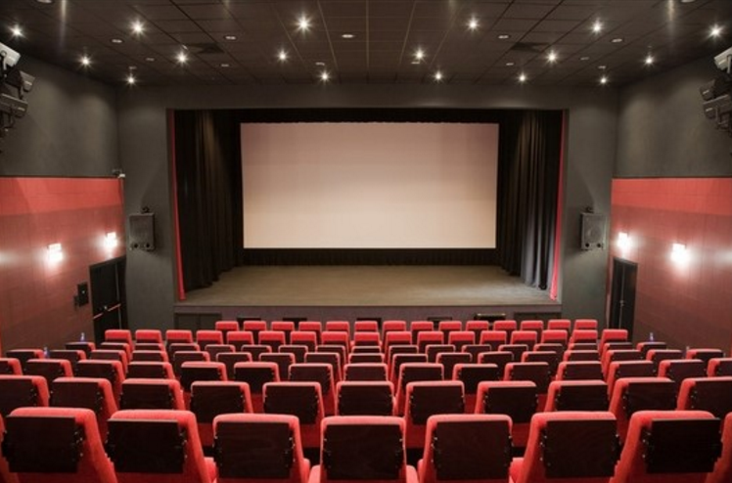
Lotte
Cgv
Box
중간프로젝트
착수발표
오세현 김민혁 김정선 김정진 한정수

Slide 2
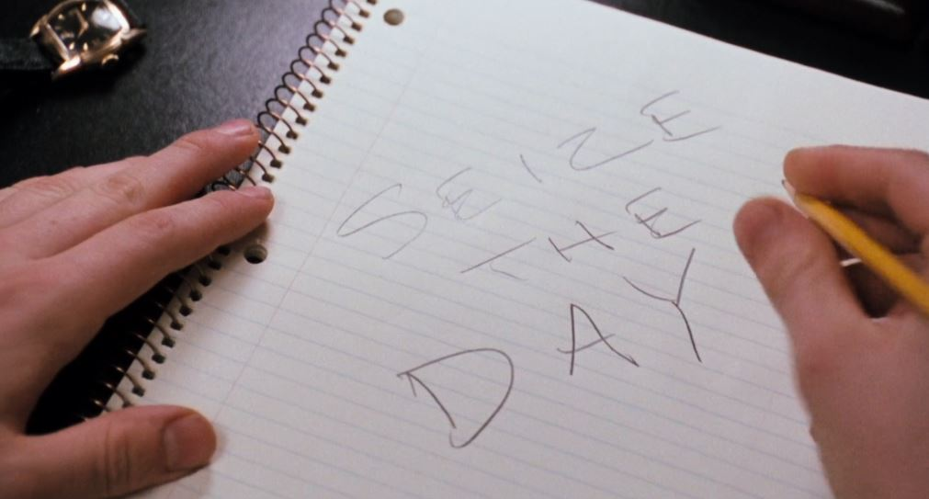
1
팀 조원 소개
2
주제 선정 및 이유
3
프로젝트 소개
목 차
4
사용할 API 소개
5
화면 정의서
6
개발 일정
7
마무리

Slide 3

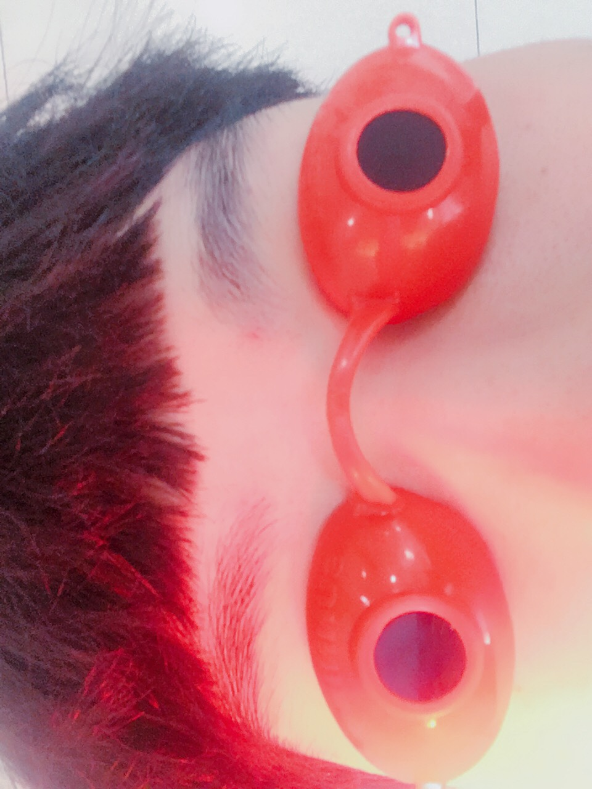
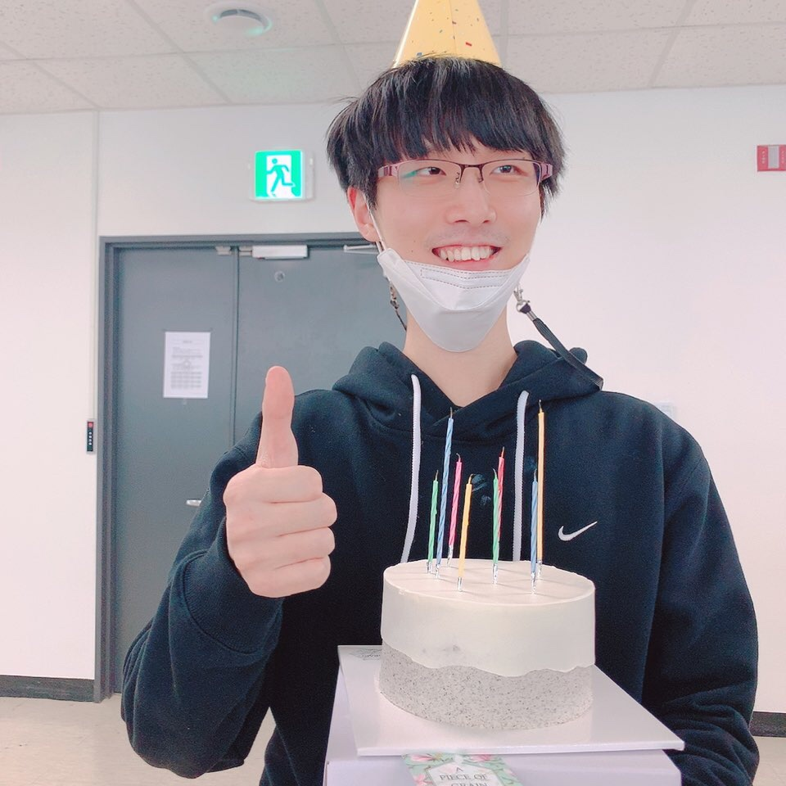
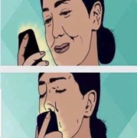
3
팀 조원 소개
오세현 PL
김민혁 DA
김정진 AA
김정선 UA
한정수 TA
히키코모리 코더
사진 넣는거 실화입니까?
AA
위의 그림 하얀색 부분에
사진을
넣어보세요
진짜 텐션 어쩔거에요~
Notes:
‹#›

Slide 4






2
주제 및 선정 이유
경험
이용
편리
영화 예매 시스템
방문
활용
관람

Slide 5


3
③
프로젝트 소개
영화 티켓부터 사이드 메뉴까지,
한 번에 구매할 수 있는 간편한 영화 예매 시스템
+
=
자라나는 새싹
Notes:
‹#›

Slide 6



주요 인물 분석
③
4
인과관계를 아이콘으로
간단하게 설명하세요
자라나는 새싹
잔인하게
밟음
으앙 쥬금
??????
??????
??????
Notes:
‹#›

Slide 7
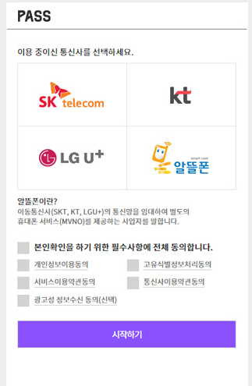
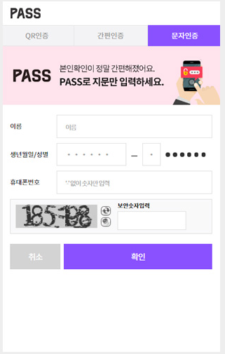
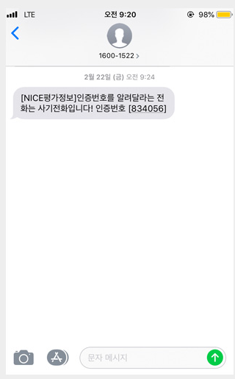
4
사용할 API 소개
① 핸드폰 결제 및 본인인증 API - PASS
Notes:
‹#›

Slide 8
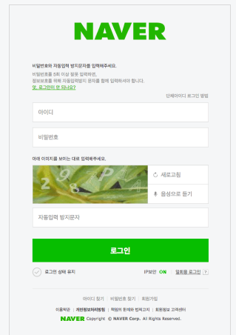
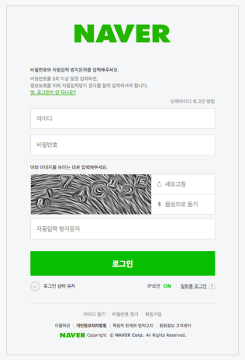
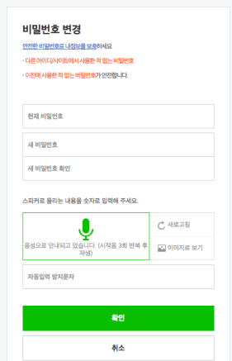
4
사용할 API 소개
② 자동회원 가입방지 API - 네이버캡차 API
컬러 캡차API
흑백 캡차API
오디오 캡차API
Notes:
‹#›

Slide 9
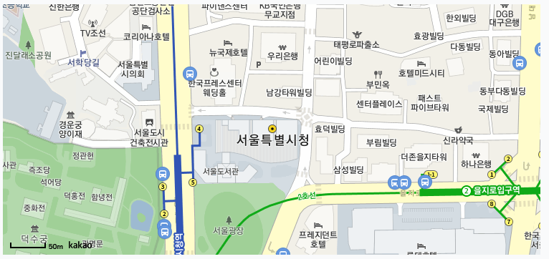
4
사용할 API 소개
③ 극장 위치찾기 API - 카카오 맵 API
“맛있게 먹으면 0Kcal라는 말은 과연
진짜일까”
카카오 지도를 통한 위치 검색
Notes:
‹#›

Slide 10


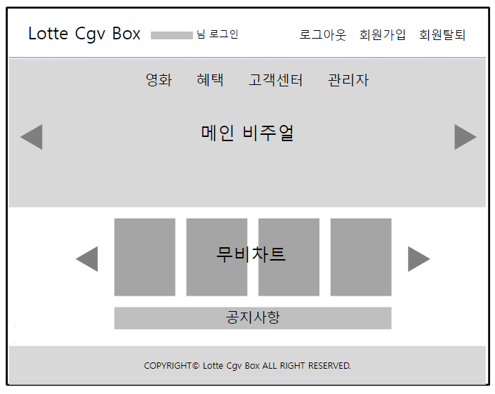
5
화면 정의서
① 메인화면
Notes:
‹#›

Slide 11
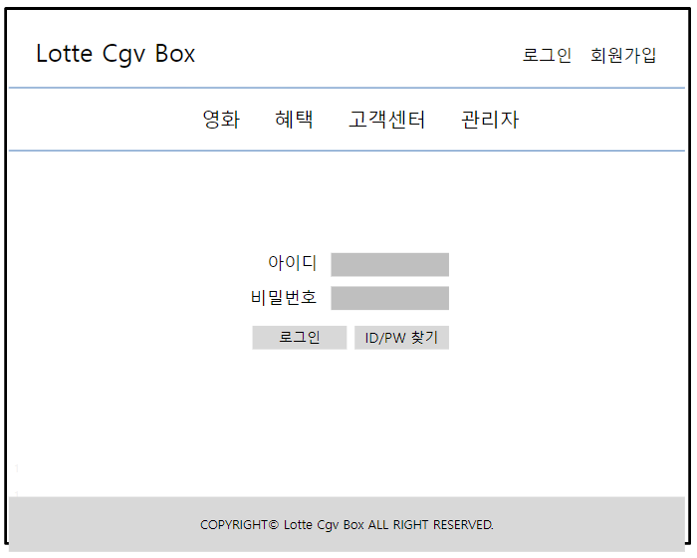
5
화면 정의서
② 로그인
Notes:
‹#›

Slide 12
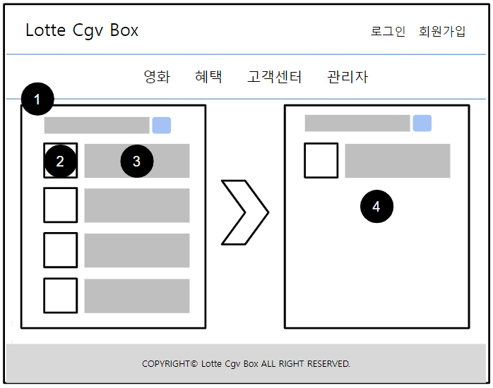
5
화면 정의서
③ 영화 검색
Notes:
‹#›

Slide 13
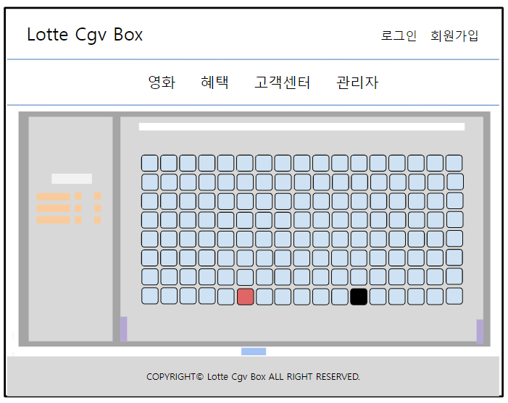
5
화면 정의서
④ 영화 예매
Notes:
‹#›

Slide 14
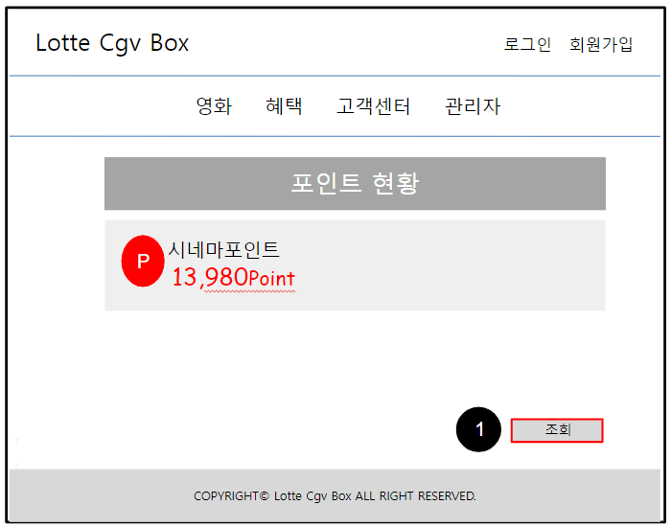
5
화면 정의서
⑤ 맴버쉽
Notes:
‹#›

Slide 15
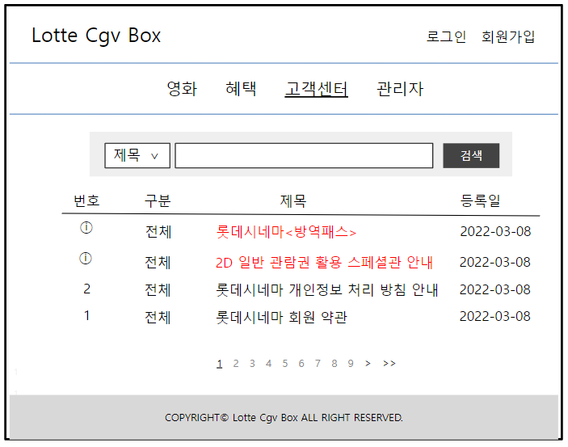
5
화면 정의서
⑥ 공지사항
Notes:
‹#›

Slide 16
6
개발 일정
개발 기간
3월 11일 ~ 3월 22일
기능 | 기간
로그인/회원가입 | 3월 11일 ~ 3월 18일
영화리스트 페이지 및 기능 | 3월 11일 ~ 3월 15일
예매 기능 | 3월 17일 ~ 3월 22일
맴버쉽 포인트 기능 | 3월 11일 ~ 3월 18일
고객센터 게시판 | 3월 11일 ~ 3월 18일
Notes:
‹#›

Slide 17
감사합니다.
6
Notes:
‹#›

